Slide 1
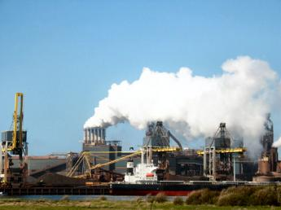

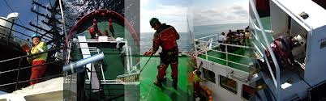
IDENTIFIKASI ASPEK
PENILAIAN & PENGENDALIAN
DAMPAK LINGKUNGAN
THERE ARE ALWAYS ROOMS
FOR IMPROVEMENT
MT. Haryono Square Lt.3A No.2
Jl. MT. Haryono kav.10 Jakarta Timur 13330
Telp: 29067201 – 3 Fax: 29067204
Email : sspm@sentral-sistem.com
Website. www.sentral-sistem.com

Slide 2

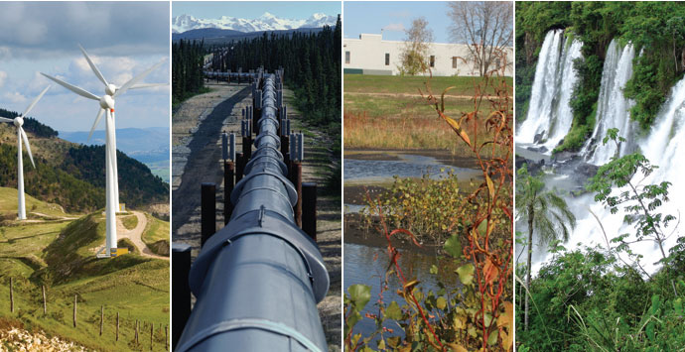
Daftar Isi
Pengertian dan isu Lingkungan
Identifikasi Bahaya Aspek – Dampak Lingkungan
Step by step penyusunan Bahaya Aspek-Dampak

Slide 3
LEADERSHIP
Design of Product / Services
Environmental policy
Outsourced Process
Organizational roles, responsibilities and authorities
Purchase
Hazardous material & Waste control
Context of Organization
Environment Objectives
Evaluation of compliance
Resource
Compliance obligation
Competence
Environmental Aspects
Action Plan
Operational planning and control
Awareness
Internal & external communication
Life Cycle Perspective
Performance evaluation
Emergency Preparedness
Out off standard
Achieve
Emergency Situation
Non conformity & corrective action
Continual improvement
Responses

Slide 4
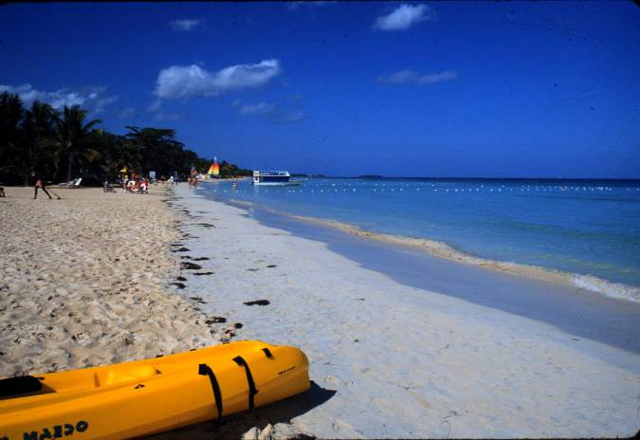
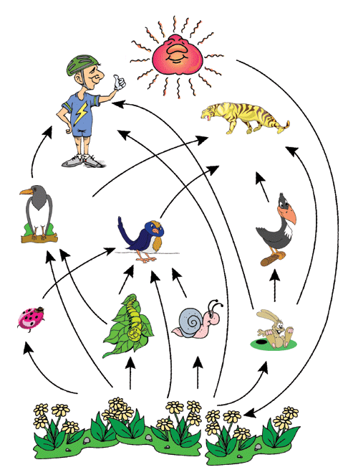
LINGKUNGAN
“Lingkungan hidup adalah kesatuan ruang dengan semua benda, daya, keadaan, dan makhluk hidup, termasuk manusia dan perilakunya, yang mempengaruhi alam itu sendiri, kelangsungan perikehidupan, dan kesejahteraan manusia serta makhluk hidup lain. “
“Daya dukung lingkungan hidup adalah kemampuan lingkungan hidup untuk mendukung perikehidupan manusia, makhluk hidup lain, dan keseimbangan antarkeduanya”
(UU RI No. 32 Tahun 2009 Tentang Perlindungan dan Pengelolaan Lingkungan Hidup)
Dalam lingkungan hidup terdapat ekosistem, yaitu tatanan unsur lingkungan hidup yang merupakan kesatuan utuh menyeluruh dan saling mempengaruhi dalam membentuk keseimbangan, stabilitas, dan produktivitas lingkungan hidup
Kelangsungan hidup manusia bergantung pada lingkungan sbg sistem pendukung kehidupan (life support systems)

Slide 5
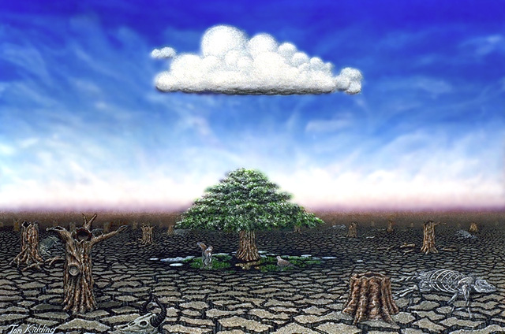
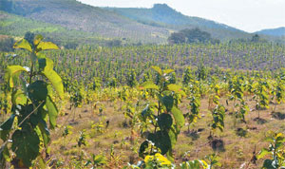
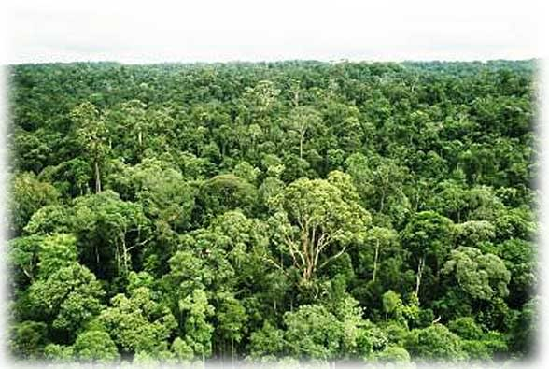
Prinsip Dasar Lingkungan
Lingkungan rusak
Daya dukungan Lingkungan
Lingkungan membaik
HOMEOSTASIS
Pada dasarnya lingkungan dapat melakukan perbaikan secara sendiri, dengan daya dukung yang memadai.
Azas pemanfaatan secara lestari harus dilakukan, hal ini berguna sebagai ketersediaan sumberdaya alam untuk mendukung kehidupan lainnya.

Slide 6

Manfaat Keanekaragaman Hayati
Sebagai sumber pangan, perumahan, dan kesehatan
Sebagai sumber pendapatan/devisa
Sebagai sumber plasma nutfah, Misalnya hutan Di hutan masih terdapat tumbuhan dan hewan yang mempunyai sifat unggul, karena itu hutan dikatakan sebagai sumber plasma nutfah/sumber gen.
Manfaat ekologi Selain berfungsi untuk menunjang kehidupan manusia, keanekaragaman hayati memiliki peranan dalam mempertahankan keberlanjutan ekosistem.
Manfaat keilmuan Keanekaragaman hayati merupakan lahan penelitian dan pengembangan ilmu yang sangat berguna untuk kehidupan manusia.
Manfaat keindahan Bermacam-macam tumbuhan dan hewan dapat memperindah lingkungan.
JIKA LINGKUNGAN RUSAK???

Slide 7
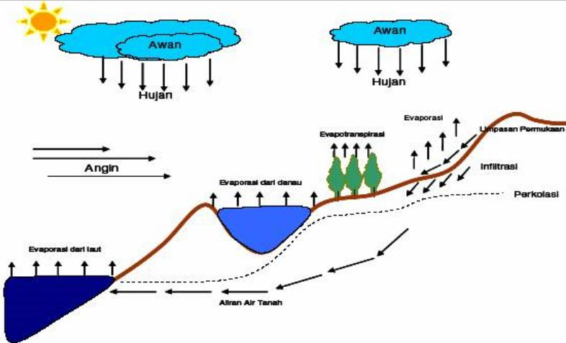
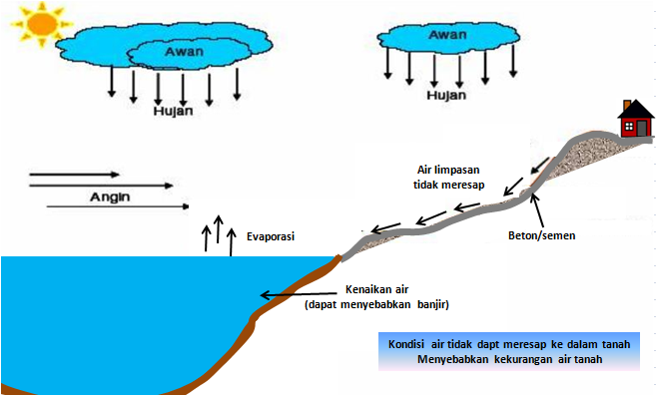
Siklus Hidrologi
(kondisi Normal)
Siklus Hidrologi
(kondisi tidak normal )
Evaporasi
Limpasan Permukaan
Environmental
Air Limpasan Tidak Meresap
Infiltrasi
Evaporasi dari danau
Perkolasi
Evaporasi
Beton/Semen
Evaporasi dari laut
Kenaikan air
dapat menyebabkan banjir
Aliran air tanah
Kondisi alam yang tidak terjadi gangguan, siklus berjalan normal. Air dapat tersimpan dalam tanah.
Kondisi perubahan infrastruktur, sehingga air hujan tidak dapat terserap oleh tanah dan tidak ada pohon yang dapat menyimpan air. Hal ini dapat menyebabkan krisis air dan banjir

Slide 8
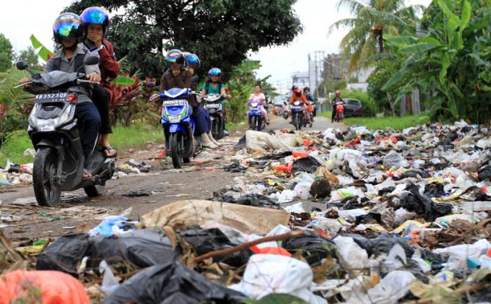
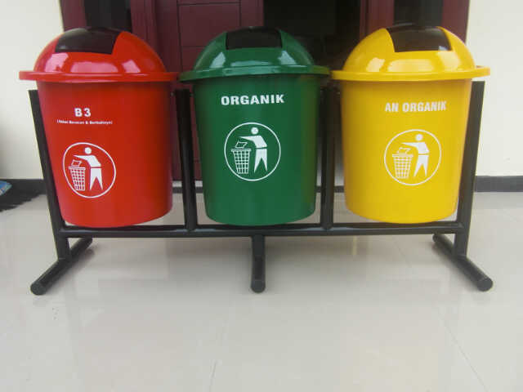
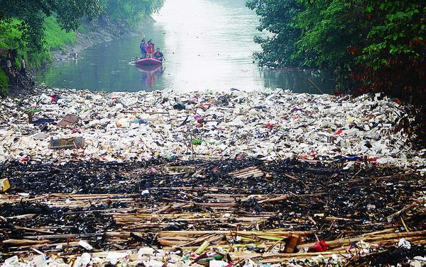
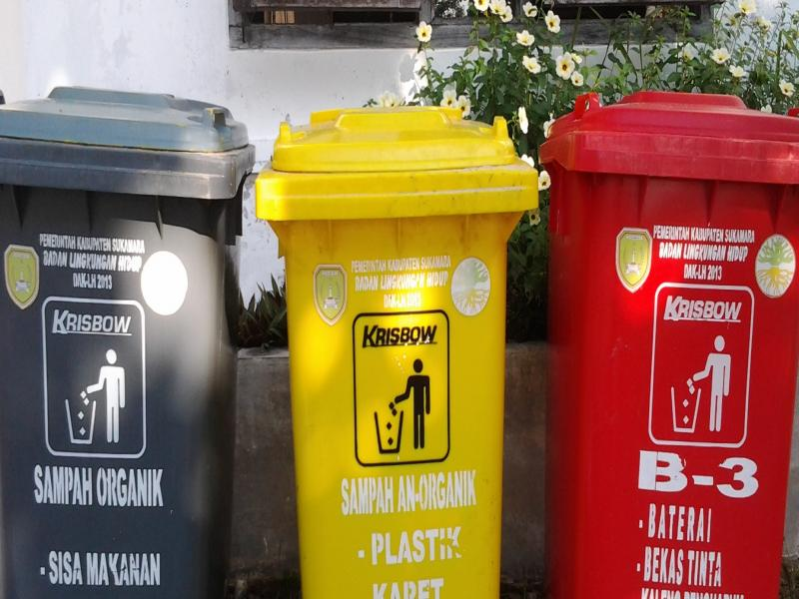
Permasalahan Sampah

Slide 9
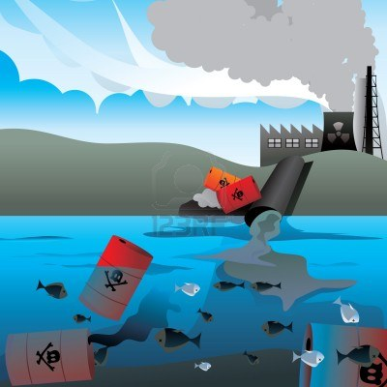
Paparan Limbah Pada Manusia
Penerima/perantara
Emisi Gas
Dispersi udara
Langsung
Aktivitas
Buangan Limbah Cair Industri
Penerima
Bio-akumulasi
Dispersi akuatik
Penerima/perantara
Bio-konsentrasi

Slide 10


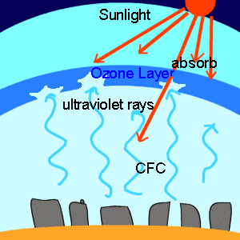
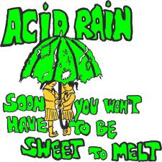
Fenomena
Kerusakan Lingkungan
PEMANASAN GLOBAL:
Efek rumah kaca
2. Kerusakan lapisan Ozon
3. Hujan Asam

Slide 11
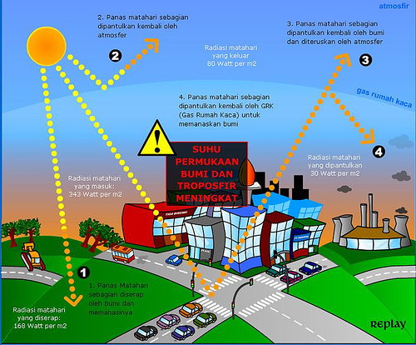
2. Effek Rumah Kaca

Slide 12
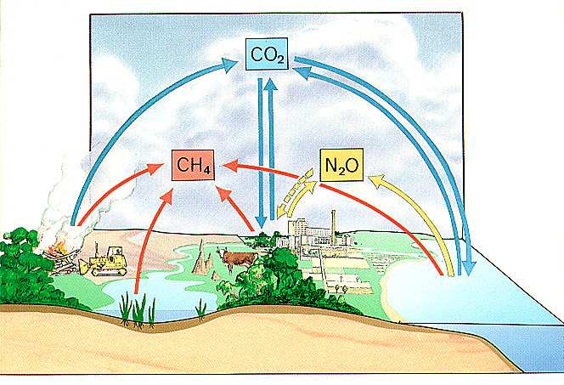
Proses gas-gas yang dapat meningkatkan efek rumah kaca

Slide 13
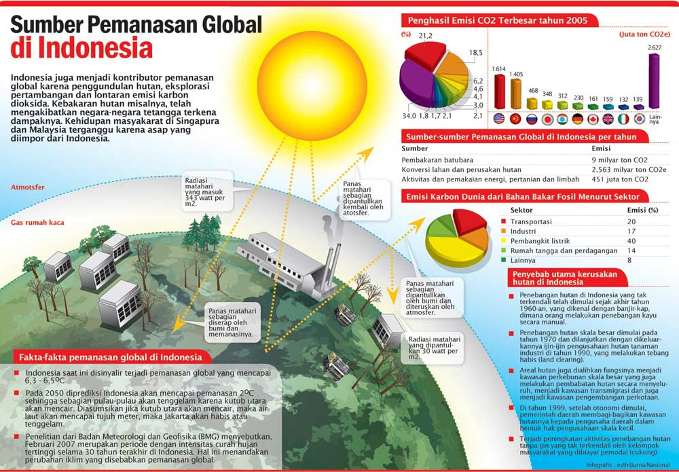

Slide 14
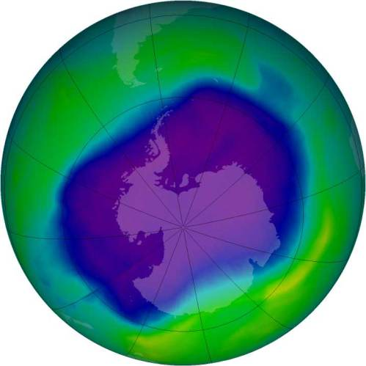
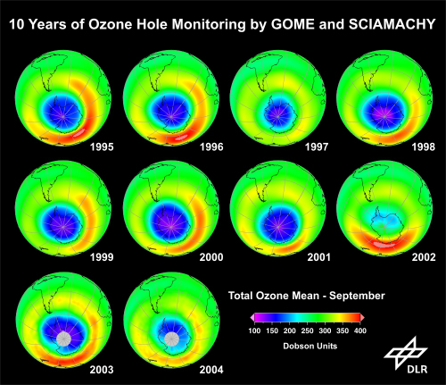

2. Kerusakan Lapisan Ozon
Lapisan ozon semakin lama menjadi menipis hingga membentuk lubang ozon, terutama di kutub selatan.
Penyebab utama oleh Bahan Perusak Ozon (BPO) seperti halon, aerosol, pelarut (solvent), metil bromida. Bahan yang sulit terurai di atmosfir.
Manusia : menurunkan kekebalan tubuh, kanker kulit, katarak.

Slide 15
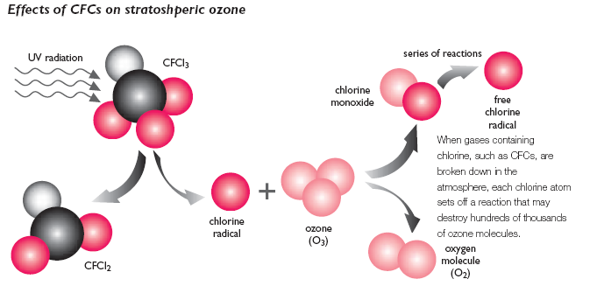
Bahan Perusak Ozon
Pengaruh CFC pada Lapisan Ozon
Radiasi Ultra Violet
Radikal Bebas Chlorine
Ketika gas mengandung Chlorine seperti CFC terpecah di atmosfir, masing-masing atom Chlorine merusak ratusan ribu molekul ozon
Molekul Oksigen O₂

Slide 16
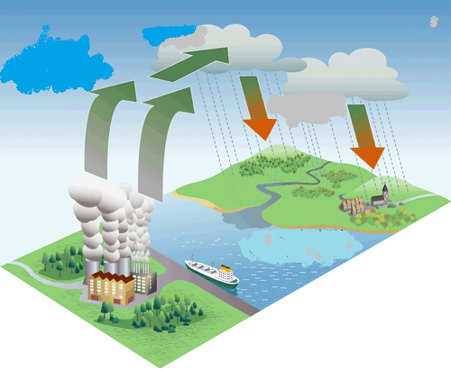

3. Pembentukan Hujan Asam
Awan yang terbentuk terbawa oleh angin
Terjadi akumulasi gas asam/polutan (Nox, So2) hingga membentuk awan asam
Awan polutan yang terbawa berubah menjadi partikel air hingga menjadi hujan asam
Hujan awan yang telah terserap oleh tanah dan terbuang ke perairan menimbulkan pencemaran hingga dapat mematikan makhluk hidup
Sumber penghasil emisi

Slide 17

Apa yang bisa kita lakukan?

Slide 18

Sistem Manajemen Lingkungan
Bagaimana caranya tidak memberikan dampak negatif terhadap lingkungan (seperti yang disebutkan diatas) ?
Melakukan identifikasi aspek penting lingkungan dan melakukan pengendalian terhadap aspek penting lingkungan untuk menghilangkan atau mengurangi dampak negatif lingkungan

Slide 19
Identifikasi
ASPEK DAMPAK
LINGKUNGAN

Slide 20
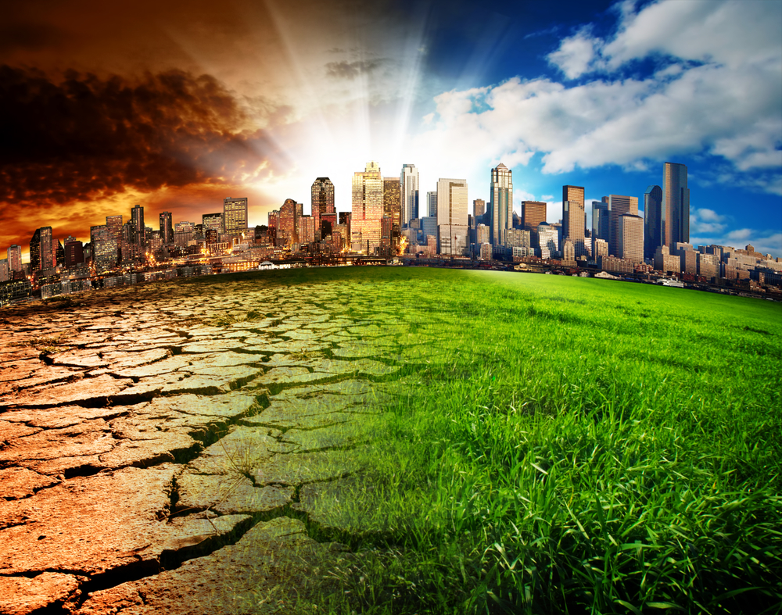
Aspek Lingkungan
“Unsur dari suatu kegiatan/produk atau jasa dari organisasi
yang dapat berinteraksi dengan lingkungan”
Ref : ISO 14001-2004

Slide 21
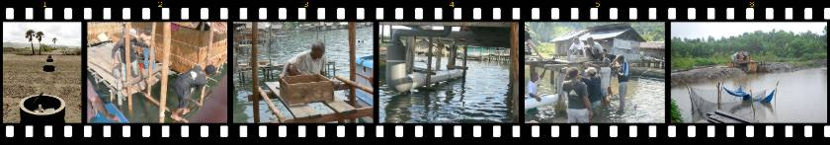

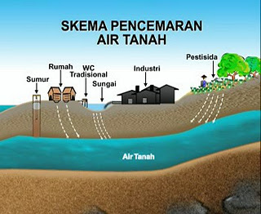
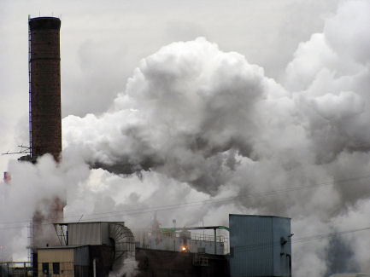
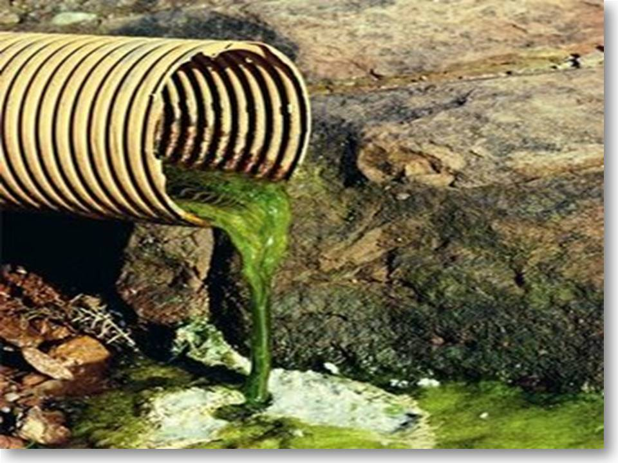
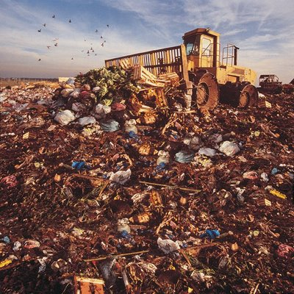
Dasar penetapan aspek lingkungan
Aspek lingkungan penting yang bisa berdampak pada Pencemaran
Air
Udara
Tanah
Mahluk Hidup
Eksploitasi sumber daya alam sehingga daya lingkungan terlampui
Eksploitasi sumber daya terbarukan yang berlebihan
Eksploitasi Sumber daya tidak terbarukan yang berlebihan

Slide 22
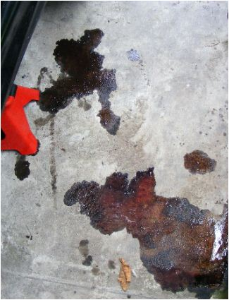

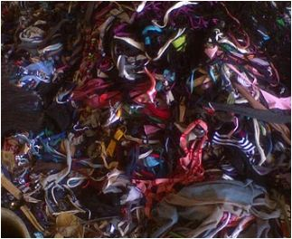
Contoh Aspek Lingkungan
Ceceran oli
Aspek
Limbah majun terkontaminsi
Aktivitas Pengisian oli pada mesin

Slide 23
Dampak Lingkungan
“Setiap Perubahan pada lingkungan,
baik menguntungkan maupun merugikan yang secara keseluruhan
atau sebagiannya disebabkan oleh aspek lingkungan perusahaan.”
Ref : ISO 14001-2004

Slide 24
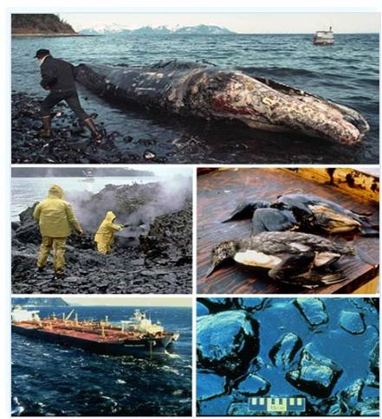
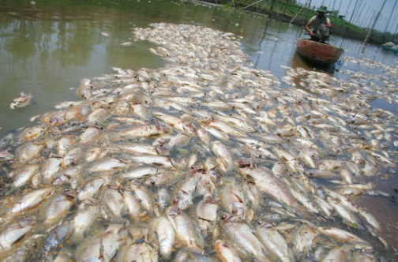
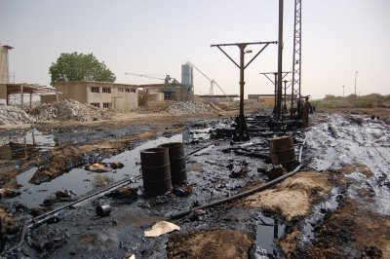
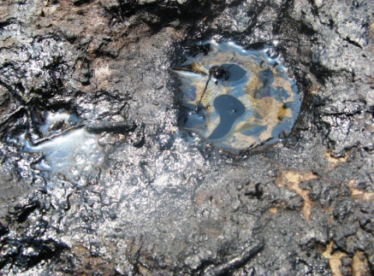
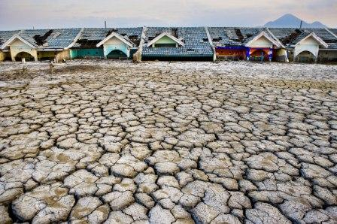
Contoh Aspek-Dampak Lingkungan
Aktivitas Pengisian oli pada mesin
Ceceran oli (aspek)
Pencemaran tanah dan air (dampak)

Slide 25
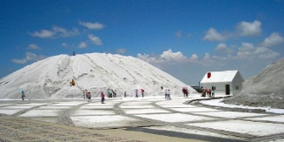
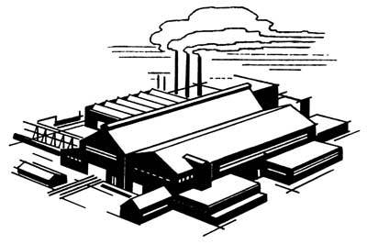


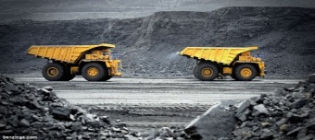
LIFE CYCLE PERSPECTIVE
INPUT
OPERASIONAL
OUTPUT
Extraction Material
Trasnport Product
Use Product
Design
Manufacturing
Disposal Product
Tambak Garam
Informasikan cara penggunaan dan penanganan limbah produk atau membuat kebijakan penanganan limbah produk oleh perusahaan
Persyaratan Lingkungan
Sesuai Aturan
Tidak Sesuai Aturan
Tambang Batu Bara
Identifikasi Aspek Dampak Lingkungan
Limbah Kemasan Produk
Limbah Sisa / Produk
Tidak Merusak Lingkungan
Mendapatkan Bahan Baku Dari Kegiatan yang tidak Merusak lingkungan
Kegiatan Operasional yang Tidak Merusak Lingkungan
Penggunaan Produk dan Penanganan Limbah yang Tidak Merusak Lingkungan

Slide 26
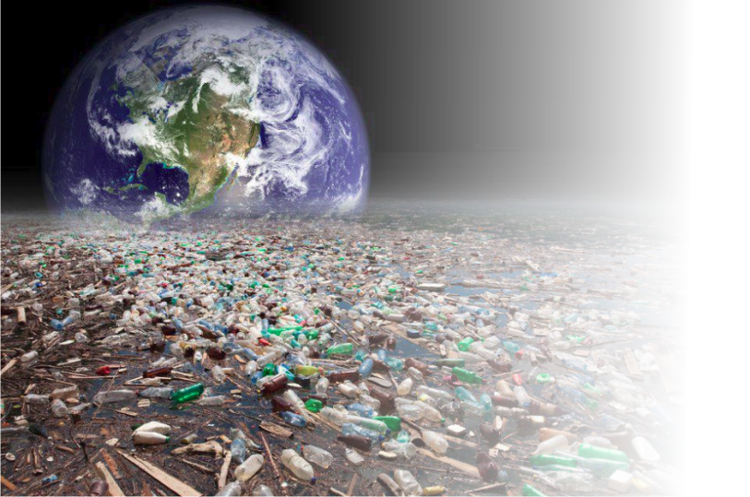
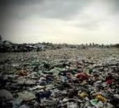
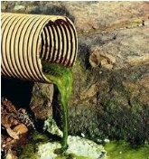
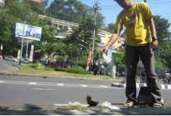
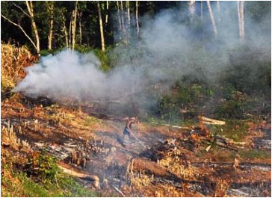
UnSafe Condition
Belum tersedianya TPA (Tempat Pengolahan Akhir)
Tidak ada pemisahan antara tempat pencucian peralatan tercemar limbah B3
UnSafe Action
Dasar Penyebab
Kerusakan
Lingkungan
Buang sampah sembarangan
Pembukaan lahan
Dengan caradi bakar

Slide 27
WORKSHOP
UNSAFE ACT – UNSAFE CONDITION
Identifikasi problem dibawah ini apakah termasuk
unsafe act atau unsafe condition
Tidak ada kebijakan yang tepat Tidak ada kebijakan inspeksi Tidak memadai rencana pelatihan Tidak ada orientasi proses Rencana tidak dipahami Tidak disiplin prosedur Prosedur pelabelan tidak dilakukan Prosedur kadaluarsa Pelatihan tidak cukup Tidak taat peraturan Terlalu banyak bekerja Kelebihan waktu | Gagal Pelatihan Gagal menyelesaikan pekerjaan Gagal Inspeksi Gagal Melaporkan kejadian Pekerja tak terlatih Tanpa APD Mengabaikan aspek lingkungan Menciptakan aspek lingkungan Tidak tersedia tempat sampah Peralatan Rusak Mesin tanpa penampung Tindakan ugal - ugalan

Slide 28
ENVIRONMENT INCIDENT TREE
Ceceran
Penyebab Pencemaran Lingkungan
Terbakar
Tumpahan
Mesin tanpa penampung
Tindakan Ugal-ugalan
Menciptakan aspek lingkungan
Peralatan rusak
Mengabaikan aspek lingkungan
Tidak disediakan Tempat sampah
Gagal melaporkan kejadian
Tanpa APD
Kondisi
Pekerja Tak Terlatih
Gagal Inspeksi
Perilaku
Kelebihan Waktu
Gagal menyelesaikan pekerjaan
Terlalu banyak bekerja
Gagal Pelatihan
Pelatihan tidak cukup
Tidak dikenal
Tidak disiplin prosedur
Prosedur Pelabelan tidak memadai
NoTidak ada orientasi proses
Prosedur Kadaluwarsa
Tidak memadai rencana pelatihan
Rencana tidak dipahami
Tidak ada kebijakan yang tepat
Tidak ada kebijakan inspeksi
Penyebab Utama/Dasar Kejadian Lingkungan
Jelaskan Gambaran Pohon Kecelakaan ?

Slide 29
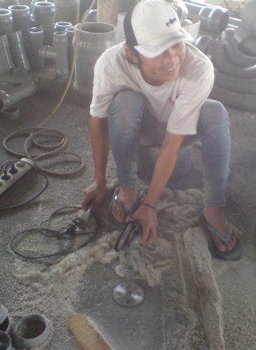

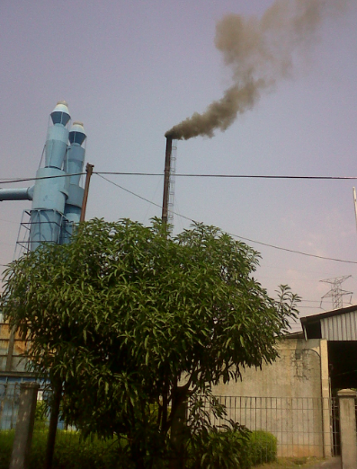
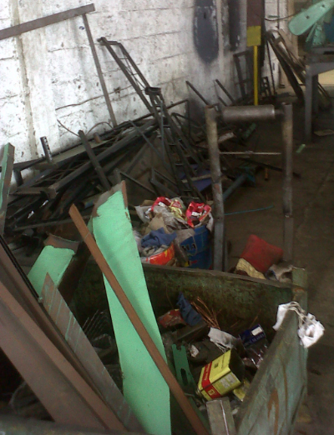
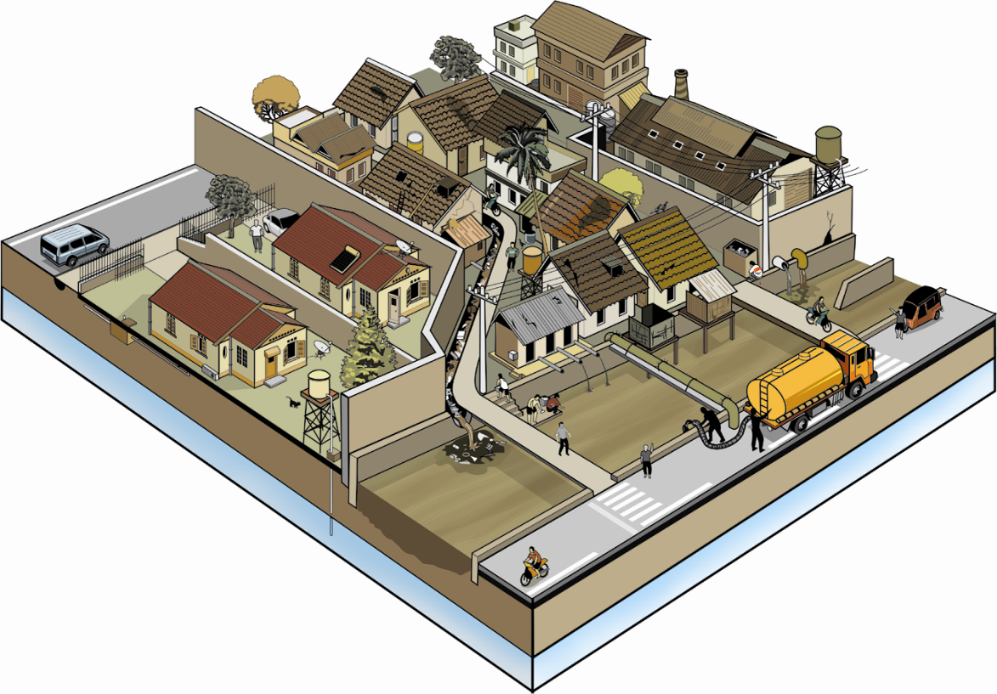
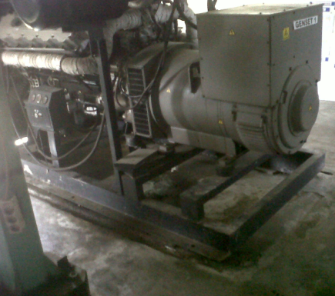

STUDI KASUS
Sebutkan keterkaitan kejadian dibawah ini dengan unsafe act dan unsafe condition
3)
4)
1)
2)
5)

Slide 30

Diskusi Sebutkan Unsafe action dan Unsafe condition yang dapat menimbulkan dampak terhadap lingkungan di perusahaan anda?
Identifikasi Aspek –
Dampak Lingkungan

Slide 31
Identifikasi Aspek – Dampak Lingkungan
Interaksi Lingkungan |  | Aspek Lingkungan | Dampak
Pencemaran | Air-air tanah | Pencucian LB3 ke saluran domestik | Pencemaran air
 | Tanah | Pembuangan sampah domestik | Pencemaran tanah
 | Udara | Asap pembakaran | Pencemaran udara
 | Makhluk hidup | Paparan bising, debu | Gangguan kesehatan
Penggunaan sumber daya | Tebarukan | Penggunaan air tanah | Pengurangan sumber daya air tanah
 | Tidak terbarukan | Penggunaan listrik berlebihan (catatan : untuk pembangkit listrik yang menggunakan bahan bakar solar) | Pengurangan sumber daya minyak

Slide 32
Contoh-contoh Aspek-Dampak
Emisi/Paparan Yang Mengakibatkan
Pencemaran Udara (Perubahan Iklim)
32

Slide 33
Contoh-contoh Aspek-Dampak
2. Emisi/Paparan Yang Menimbulkan Gangguan Kesehatan Pada Manusia

Slide 34
Contoh-contoh Aspek-Dampak
3. Limbah, Ceceran, dan Tumpahan Yang
Mengakibatkan Pencemaran Tanah

Slide 35
Contoh-contoh Aspek-Dampak
4. Limbah, Ceceran, dan Tumpahan Yang
Mengakibatkan Pencemaran Air & Air Tanah

Slide 36
Contoh-contoh Aspek-Dampak
5. Penggunaan Sumber Daya Alam Yang Berlebihan

Slide 37
Contoh-contoh Aspek-Dampak
6. Penggunaan Sumber Daya Alam Yang Tidak
Dapat Diperbaharui Secara Berlebihan

Slide 38
Identifikasi Aspek Lingkungan
Identifikasi aspek lingkungan harus dilakukan pada setiap aktivitas produk dan jasa, dengan mempertimbangkan :
Kondisi Normal Operasi
Saat melaksanakan pekerjaan rutin sehari-hari
Kondisi Abnormal Operasi
Saat melakukan pekerjaan sehari-hari yang tidak biasa dilakukan, misalnya saat pekerjaan dilakukan oleh operator pengganti, saat melakukan overhaul/ perbaikan yang tidak rutin, saat terjadi emergency
Identifikasi Aspek lingkungan harus di review ulang ketika terdapat aktifitas baru (proses baru, material baru, dll) atau terjadi perubahan.

Slide 39
Input untuk melakukan
Identifikasi Aspek Lingkungan Penting
Material Safety Data Sheet (MSDS)
peraturan dan persyaratan (4.3.2)
Identifikasi Aspek dan dampak lingkungan (4.3.1)
Ketika kita tidak memahami Aspek Penting Lingkungan, Kita bisa menggunakan
MSDS → Menjelaskan kategori material (beracun, mudah terbakar, oksidator, dll) beserta cara handling dan penanganan ketika terjadi tumpahan atau terkena manusia
dan Peraturan Lingkungan terkait → mengatur agar tidak terjadi kerusakan lingkungan

Slide 40
MATERIAL SAFETY DATA SHEET (MSDS)
PENGENDALIAN BAHAN
No | NAMA BAHAN | BAHAYA BAHAN |  |  |  |  | PERTOLONGAN PERTAMA |  |  |  |  | ALAT PELINDUNG DIRI | CARA PENYIMPANAN
 |  | Terhirup | Tertelan | Terkena Mata | Terkena Kulit | Bahaya Terbakar | Terhirup | Tertelan | Terkena Mata | Terkena Kulit | Pemadam Api (APAR)
1 | Resin | Gangguan pernafasan | Muntah-muntah | Dapat menyebabkan iritasi | Iritasi pada kulit | dapat menyala, namun memerlukan pemanasan lebih dahulu | Segera pindah ke udara yang segar, jika tidak berikan oksigen | Minum susu untuk menetralisir | Bilas dengan air bersih slama 15 menit, jika masih terjadi iritasi segera dibawa ke rumah sakit | Bersikan kulit yang terkontak dengan air dan sabun | Foam, Co2, dry chemical | Kaca mata Masker sarung tangan kulit | Simpan di tempat sejuk suhu 4-49⁰ C, Jauhkan dari kontak langsung dengan api
2 | Gold Sianida | kerusakan paru-paru, tersedak, pingsan atau kematian (Fatal) | Dapat menyebabkan iritasi pada pencernaan, dan dapat menyebabkan kematian | Kontak mata dapat mengakibatkan kerusakan kornea atau kebutaan | Iritasi, jika terjadi kontak secara terus akan sangat fatal | Tidak mudah menyala | Segera pindah ke udara segar, jika korban pingsan segera berikan oksigen (hindari kontak mulut dengan mulut), segera bawa ke medis | Hindari memberikan apapun, segera muntahkan untuk membuang racun, dan segera dibawa ke medis | Bilas dengan air bersih slama 15 menit, jika masih terjadi iritasi segera dibawa ke rumah sakit | Bersihkan kulit yang terkena dengan air, dan bilas pakaian yang terkontaminasi | tidak mudah menyala | Kacamata kimia masker sarungtangan kulit | simpan pada tempat yang dingin dan kering, jauhkan dari benda asam, pada saat membuka hrus hati-hati. Jika terjadi tumpahan hindari kontak langsung dengan tubuh dan pakaian
3 | Tinner | Dapat mengakibatkan kerusakn saluran pernafasan dan sakit kepala, jika terpapar secara lama dapat mengakibatkan pingsan | Dapat menyebabkan muntah-muntah | Dapat menyebabkan iritasi | Dapat menyebabkan iritasi kulit | Mudah terbakar | Segera pindahkan ke udara yang segar, jika mengalami sulit bernafas berikan oksigen dan dibawa ke medis | Bilas mulut dengan air, dan berikan minum. Hindari terjadinya muntah, jika terjadi segera dibawa ke medis | Bilas dengan air sebanyak-banyaknya, pastikan tidak terjadi iritasi. Jika terjadi, segera bawa ke medis | Bersikan kulit yang terkontak dengan air dan sabun | Foam, Co2, dry chemical | Kaca mata Masker sarung tangan kulit | Simpan ditempat yang sejuk, dan ventilasi tercukupi. Jauhkan dari panas dan bahan makanan. Jika terjadi tumpahan, hindari tercampur dengan air, gunakan pasir untuk medianya
4 | Timah Solder | berulang atau menelan timbal dapat menyebabkan keracunan sistemik. (asap dari timah solder mengandung timbal) | Dapat menyebabkan keracunan sistemtik | Pada saat proses sodlder, dapat menyebabkan iritasi mata | Pada saat proses solder, jika terkena kulit akan menjadi iritasi | Mudah meleleh | Segera pindah ke udara yang segar | Minum susu untuk menetralisir | Untuk luka bakar segera siram dengan air dingin dan mendapatkan perhatian medis | Untuk luka bakar segera siram dengan air dingin dan mendapatkan perhatian medis | Foam, Co2, dry chemical | Masker Kaca mata sarung tangan | simpan tepat yg aman dan ventilasi cukup, hindari paparan belerang atau kelembaban yang tinggi akan menodai permukaan solder

Slide 41



Contoh identifikasi aspek melalui MSDS

Slide 42
Identifikasi Aspek-Dampak
(Tetapkan proses -> aktifitas -> Aspek pada aktifitas rutin dan non rutin)
1. TETAPKAN PROSES YANG AKAN DIEVALUASI | Proses Purchasing Aktifitas pekerjaan di office Aktifitas masuknya kendaraan pengantar barang dst
2. TENTUKAN ASPEK PADA AKTIFITAS (Rutin/Non-rutin) | Rutin (R) artinya aktivitas yang dilakukan secara rutin Non Rutin (NR) artinya aktivitas yang dilakukan secara tidak rutin, seperti aktivitas project, corrective action

Slide 43
Contoh Identifikasi Aspek–Dampak Lingkungan
(Aktifitas Pada Pengoperasian Genset )
Aktifitas | Aspek Lingkungan | Dampak Lingkungan
Pengoperasian mesin diesel | Kebisingan | Gangguan pendengaran
 | Getaran/vibrasi | Penurunan kesehatan
 | Emisi Gas buang | Pencemaran udara
 |  | Gangguan pernafasan
Pergantian oli | Ceceran oli | Pencemaran air
 |  | Pencemaran tanah

Slide 44
Contoh Identifikasi Aspek–Dampak
(aktifitas penerimaan dan penyimpanan barang)
Aktifitas | Aspek Lingkungan | Dampak Lingkungan
Penerimaan barang | Emisi gas buang dari kendaraan pengangkut | Pencemaran udara
 | Penggunaan bahan bakar | Pengurangan sda
Penyimpanan barang | Tumpahan material B3 | Pencemaran air
 |  | Pencemaran tanah
 | Limbah kardus packing | Pengurangan sda
 | Penggunaan listrik untuk penerangan | Pengurangan sda yang tidak dapat diperbaharui

Slide 45
Operasional:
N | Aspek Lingkungan ataupun Bahaya terhadap K3 yang timbulkan dalam suatu kondisi pengoperasian yang normal
Ab | Terjadi suatu Aspek Lingkungan atau Bahaya K3 dari kondisi yang tidak semestinya dari suatu aktivitas, produk , jasa dan fasilitas ; juga mencakup suatu aktivitas awal (pengawalan / start up)
Ac | Terjadi suatu Aspek Lingkungan atau Bahaya K3 akibat adanya kecelakaan lingkungan atau kecelakaan kerja
E | Terjadinya suatu kondisi darurat, seperti kebakaran; gempa; banjir; tumpahan atau kecelakaan kerja
Resiko / Dampak:
+ | Positive (Memberikan dampak dan peluang yang menguntungkan terhadap lingkungan di sekitarnya)
- | Negative ( Memberikan dampak dan ancaman yang merugikan terhadap lingkungan di sekitarnya)

Slide 46
Identifikasi Aspek-Dampak
(Identifikasi pengendalian operational yang sudah dilakukan)
Pengendalian operational adalah :
Pengendalian yang sudah dilakukan terhadap aspek lingkungan terkait
Jika belum ada pengendalian operational terhadap aspek, maka ditulis “belum ada”
Aspek Lingkungan | Pengendalian operational
Limbah domestik dari toilet | Penggunaan septic tank
Pemakaian listrik yang berlebihan | Info matikan listrik bila tidak digunakan Piket mematikan listrik setiap jam 5.30
Pemakaian kertas | Penggunaan kertas bekas
Aspek Lingkungan | Pengendalian operational
Pembuangan air pencucian peralatan tercemar B3 | Belum ada (note : sekarang ini dicuci di wastafel biasa)

Slide 47
Tahapan Identifikasi Aspek-Dampak
No | Aktifitas/Obyek |  | Aktifitas (R; NR) | No. Bahaya | Bahaya / Aspek |  | Kondisi Operasional (N, Ab, Ac, E) | Jenis Resiko | Pengendalian Yang Ada (Engineering; Administrasi; APD)
 |  |  |  |  |  | Resiko / Dampak
1 | 2 |  | 3 | 4 | 5 | 6 | 7 | 8 | 9
 | Welding Elektroda (Pengelasan) |  | R |  | Penggunaan Listrik berlebihan | Eksploitasi SDA Tidak Terbarukan | N | D | ‘- Dimatikan jika tidak digunakan - Rambu hemat listrik
 |  |  | R |  | Serbuk sisa pengelasan | Pencemaran Tanah | N | A | Ditempatkan pada wadah khusus
 |  |  | R |  | Ceceran serbuk besi | Pencemaran Tanah | AN | A | Dilap dengan kain majun

Slide 48
CASE STUDY
Coba buat Identifikasi Aspek dan Dampak Lingkungan dari aktivitas Area Kerja Anda serta pengendaliannya?

Slide 49

Penilaian
RESIKO ASPEK
Dampak Lingkungan

Slide 50
PENILAIAN RISIKO - DAMPAK LINGKUNGAN
Frekuensi Kemungkinan Terjadi (Occurrence)
“Seberapa sering aspek lingkungan terjadi/muncul untuk memberikan dampak terhadap lingkungan.”
Tingkat Keparahan (Severity)
“Seberapa serius/besar/parah dampak yang ditimbulkan oleh aspek lingkungan.”

Slide 51
Penilaian Tingkat Keparahan/Keseriusan Dampak Lingkungan
Severity
Seberapa besar dampak yang ditimbulkan
Ketika kita bicara dampak, asumsikan aspek lingkungan terjadi kemudian nilai dampaknya.
Majun tercemar oli yang kontaminasi ke air / tanah, asumsikan majun tersebut mencemari tanah, dan nilai dampaknya
Kebocoran nuklir, asumsikan terjadi kebocoran dan nilai dampak/ bahayanya
Ketika kita tidak bisa mengurangi dampak, maka kita harus fokus menekan occurrence serendah mungkin.
Dampak kebocoran nuklir tidak bisa kita kurangi, maka kita harus menekan tingkat occurrence hingga ke titik nol (jangan sampai terjadi).

Slide 52
1
Dampak pada area lokal departemen, dapat ditangani oleh karyawan di area terkait &/ dapat diperbaharukan / terdegradasi oleh lingkungan dan tidak memerlukan prosedur khusus - Konsumsi energi dalam jumlah kecil (penggunaan lampu ruang meeting, toilet)
- Menghasilkan limbah Non B3
- Konsumsi energi yg tidak dapat diperbaharui dalam jumlah besar
tetapi tidak kontinu atau konsumsi dalam jumlah kecil tetapi kontinu
- Perlu penanganan dengan prosedur tertentu untuk mengatasi dampak,
- Dampak pada beberapa departemen, tetapi perlu penanganan khusus / dibutuhkan
waktu untuk pemulihannya < 6 bulan
- Dibutuhkan biaya untuk pemulihan dampak berkisar antara 1 - 10 jt
- Menghasilkan limbah B3
- Konsumsi energi yang tidak dapat diperbaharui dalam jumlah besar &
tidak kontinu atau dalam jumlah kecil tetapi kontinu
- Perlu penanganan / prosedur khusus dan personnel dengan
kualifikasi khusus untuk penanganan dampak
- Dampak pada seluruh area perusahaan. Pemulihan akibat dampak perlu
waktu yang cukup lama > 6 bulan
- Diperlukan biaya untuk pemulihan dampak berkisar antara 11 - 50 jt
- Dampak kerusakan lingkungan permanan, tidak bisa tergradasi alami
- Mengakibatkan kondisi emergency lingkungan
- Konsumsi energi yang tidak dapat diperbaharui dalam jumlah besar dan kontinu
- Dampak langsung pada kerusakan lingkungan dengan cakupan area yang luas
s.d. keluar area pabrik
- Disyaratkan dalam perundangan / persyaratan lingkungan dengan Baku Mutu
- Pemulihan diperlukan dana > 50 juta rupiah
2
3
4

Slide 53
Penilaian Frekuensi Kemungkinan Terjadinya Aspek Lingkungan
Occurrence / Probability/Kemungkinan
Seberapa sering aspek lingkungan terjadi
Contoh :
Seberapa sering majun yang tercemar oli mengontaminasi air dan tanah
Seberapa sering mesin menimbulkan bising
Seberapa sering kejadian arus pendek terjadi
Seberapa banyak karyawan yang sakit/ ke dokter akibat gangguan pernafasan (Penyakit Akibat Kerja)

Slide 54
Probability/Kemungkinan
1
- Umumnya terjadi pada kasus emergency
- Minimal dalam waktu 3 th tidak pernah terjadi insiden
- Jarang terjadi, umumnya terjadi pada kasus abnormal atau Non Rutin
- Untuk Insiden, minimal dalam waktu 2 th terakhir tidak pernah terjadi insiden
- Untuk pajanan / exposure &/ menghasilkan waste / polusi ke lingkungan terjadi pada
aktivitas non rutin / abnormal
- Untuk konsumsi energi / sumber daya alam, terjadi pada aktivitas non rutin / abnormal
- Mungkin terjadi, umumnya terjadi pada aktifitas rutin
- Untuk Insiden, minimal dalam waktu 1th - 6 bulan terakhir tdk pernah/berkemungkinan terjadi
- Untuk pajanan / exposure / menghasilkan waste / polusi ke lingkungan terjadi pada aktivitas rutin
- Untuk konsumsi energi / sumber daya alam, terjadi pada aktivitas rutin
- Sering terjadi
- Untuk Insiden, minimal dalam waktu 6 bulan terakhir tdk pernah terjadi insiden
- Untuk pajanan / exposure / menghasilkan waste / polusi ke lingkungan terjadi pada aktivitas rutin
- Terjadi pada aktivitas rutin dan disebabkan karena belum adanya program / training / perawatan
- Untuk konsumsi energi / sumber daya alam, terjadi pada aktivitas rutin dan disebabkan karena belum adanya program / training / perawatan
2
3
4

Slide 55
KONTROL / PENGENDALIAN OPERASIONAL ?
1
Belum ada pengendalian khusus yang saat ini dilakukan untuk meminimalkan Dampak
Pengendalian yg sudah dilakukan berupa tindakan kuratif / remedial
- Penyediaan alat penampung
- Visual management
Sudah ada upaya (korektif) untuk meminimalkan dampak tapi blm konsisten, mencakup ;
- Penyediaan resource (mesin/alat/personnel dll)
- Penyiapan kompetensi personnel termasuk pelatihan yg diperlukan
- Pembuatan prosedur
Kontrol dilakukan dengan baik & konsisten (korektif & preventif) dalam meminimalkan dampak, mencakup;
- Penyediaan resource (mesin / alat / personnel dll)
- Kompetensi personnel termasuk pelatihan yang diperlukan sudah dilakukan
- Prosedur sudah dibuat & disosialisasikan
- Dibuat program maintenance secara rutin / periodik yang menjamin konsistensi kontrol atau adanya upaya eliminasi / substitusi / re-engineering
- Dilakukan monitoring teradap aktivitas tersebut
2
3
4

Slide 56
KEPEDULIAN KARYAWAN?
1
Belum ada kepedulian dari karyawan di area terkait.
- Karyawan belum mengerti aspek & dampak Lingkungan
yg dapat terjadi
Karyawan di area terkait agak peduli
- Karyawan mengerti aspek & dampak Lingkungan yang dapat terjadi
- Karyawan melakukan pengendalian tetapi belum memenuhi standar lingkungan yang ditetapkan
Sudah didapat kepedulian dari Area terkait
- Karyawan mengerti aspek & dampak lingkungan yang dapat terjadi
- Karyawan melakukan pengendalian sesuai hasil evaluasi Aspek - Dampak Ligkungan
Didapat kondisi sangat peduli di area terkait
- Karyawan mengerti aspek & dampak lingkungan yang dapat terjadi
- Karyawan mengerti & telah melakukan pengendalian yang ditetapkan
- Didapat komitmen dari karyawan, penanggung jawab area / manajemen dalam penyediakan tools / sarana / fasilitas yang memenuhi persyaratan / regulasi lingkungan & melakukan kontrol secara periodik
2
3
4

Slide 57
Nilai Total Dampak | Total = (Keparahan x Kemungkinan) - (Pengendalian x Kepedulian)
 | Apabila nilainya lebih dari 0 maka dilakukan penilaian terhadap Aspek signifikan dan Apabila nilainya sama dengan atau kurang dari 0 maka tidak dilakukan penilaian terhadap Evaluasi Aspek Signifikan
Evaluasi Aspek Signifikan | Klasifikasi hasil nilai total apakah aktivitas / objek yang dimaksud termasuk kedalam aspek yang penting atau tidak. Bila nilai Total > 0 maka Aspek-Dampak adalah penting harus dikendalikan dan dinilai kemungkinan munculnya OTP

Slide 58
IDENTIFIKASI DAN PELAJARI PERATURAN PERUNDANG-UNDANGAN YANG TERKAIT
Sebelum Evaluasi Aspek / Bahaya Penting tentukan Legal / Peraturan perundang-undangan atau persyaratan lain yang berlaku yang terkait dengan aspek / bahaya yang teridentifikasi
PERATURAN PERUNDANGAN | AKTIVITAS | Aspek | Dampak
Kep. MenLH No. 112 tahun 2003 Tentang Baku Mutu Air Limbah Domestik | Kantin (Pencucian) | Minyak dan lemak yang terbawa air | Pencemaran air (Meningkatkan kadar minyak/lemak dan BOD dalam air)
 |  | Kotoran yang terbawa air | Pencemaran air (meningkatkan kadar TSS (total Suspended Solid) dalam air)

Slide 59
Identifikasi Aspek-Dampak
(Tetapkan undang-undang lingkungan terkait)
AKTIFITAS/AREA |  | UNDANG-UNDANG TERKAIT
Normal | Genset | Keputusan Menteri Negara Lingkungan Hidup Nomor : Kep - 13/MENLH/3/1995 Tentang Baku Mutu Emisi Sumber Tidak Bergerak
 |  | Peraturan Pemerintah No. 18 jo 85 Tahun 1999 Mengenai Pengelolaan Limbah B3
Normal | Warehouse | Peraturan Pemerintah No. 74 tahun 2001 Tentang Pengelolaan Bahan Berbahaya dan Beracun

Slide 60
PENENTUAN RISIKO DAN PELUANG OPERASIONAL DAN ORGANISASI
Aspek lingkungan penting dapat mengakibatkan risiko dan peluang yang terkait dengan dampak lingkungan yang merugikan (ancaman) atau dampak lingkungan yang menguntungkan (peluang).
Aspek Lingkungan | Risiko Operasional / Organisasi | Peluang Operasional / rganisasi
Limbah Oli Bekas | Biaya pembuangan limbah tinggi | Digunakan sebagai pelumas rantai mesin
Limbah cair domestic dibuang ke drainase | Teguran dan sanksi dari pemerintah apabila melewati baku mutu | Pemasangan STP
Limbah Organik / Domestik | Keluhan dari masyarakat sekitar | Dijadikan sebagai pupuk kompos
Emisi gas buang genset | Teguran dan sanksi dari pemerintah apabila melebihi baku mutu | Digunakan kembali sebagai sumber energi

Slide 61
Evaluasi Aspek Signifikan:
Legal & Other Requirement
5 | Belum dipenuhi
3 | Dalam proses Pemenuhan
1 | Sudah dipenuhi
0 | Tidak ada peraturan yg relevan
Technological Option
5 | Jika ada dan bisa diterapkan
3 | Ada dan Sulit diterapkan
1 | Tidak Ada
Financial
5 | Jika tersedia dalam anggaran kini / low cost
3 | Bisa disediakan ( 1 - 2 thn ) / middle cost
1 | Tidak bisa disediakan , High cost ( tidak perlu )
Operational & Business Requirement
5 | Ada Kebijakan Manajemen / Corporat , Tuntutan Business spesific
3 | Program Paralel di perusahaan ( Penghematan, mutu dll )
1 | Tidak ada kebutuhan khusus
View of Interested Parties
5 | Merupakan Isu di masyarakat ( tetangga, LSM, dll )
3 | Merupakan Isu di kalangan karyawan ( K3, dll )
1 | Tidak Ada Isu

Slide 62
Penentuan Action Plan | Jika Total nilai sama dengan atau lebih dari 13 maka ditetapkan Action Plan, atau
 | Jika Point Legal & Other Requirement dan atau View of interested parties 5 maka ditetapkan Action Plan

Slide 63

IMPROVEMENT PROGRAM MANAJEMEN LINGKUNGAN
Eliminasi Aspek Lingkungan
Menghilangkan sumber aspek lingkungan
(mengganti forklift berbahan bakar solar ke listrik).
Mengganti sumber aspek lingkungan untuk memperkecil dampaknya
(mengganti B3 dilarang dengan B3 ramah lingkungan, mengganti monitor tabung dengan LCD).
Substitusi Aspek Lingkungan
Rekayasa terhadap sumber aspek lingkungan
(mengganti bearing kasar dengan yang lebih halus, pengolahan limbah, penggunaan exhaust penyerap debu dan partikel).
Rekayasa Aspek Lingkungan
Rekayasa terhadap interface/jalur paparan aspek-dampak lingkungan
(pemasangan screen guard pada monitor, pemasangan peredam kebisingan)
Rekayasa Interface Aspek-Dampak Lingkungan
Menerapkan pengendalian operasional
(permit to work, pemberian simboling & label, pembatasan speed forklift, pemasangan warning sign, training).
Pengendalian Administrasi
Memberikan perlindungan diri kepada pekerja (pemakaian safety helmet, masker, kaca mata, sarung tangan, dll)
Perlindungan Pekerja (APD)

Slide 64

Aplikasi Improvement Program Manajemen Lingkungan

Slide 65






Aplikasi Improvement Program Manajemen Lingkungan
Eliminasi dengan Penggunaan dinding transparan, mengurangi konsumsi listrik
Eliminasi dengan Pembuatan lubang pori, pengolahan limbah makanan menjadi pupuk
Subsitusi dengan pengantian Majun dengan kertas hidro paper, mengurang limbah majun, limbah paper relatif mudah diurai dan memiliki nilai ekonomis

Slide 66



Aplikasi Improvement Program Manajemen Lingkungan
Rekayasa sumber dengan melalui penyediaan meja amplas, berupa kawat mes yang terhubung langsung terhisap ke dust collector
Rekayasa Sumber Penggunaan saklar individu untuk mengurangi pemakaian listrik berlebih (bandingkan dengan saklar seri, satu tombol untuk beberapa lampu)
Rekayasa Sumber dengan meletakkan Sticky film di pintu masuk produksi, relatif mengurangi debu yang masuk ke ruang produksi

Slide 67


Aplikasi Improvement Program Manajemen Lingkungan
Subsitusi lampu light tube dengan LED (light-emitting diode ) yang lebih ramah lingkungan
Administrasi kontrol, dengan mengharuskan semua kendaraan yang masuk ke area pabrik sudah lulus uji emisi

Slide 68

TERIMAKASIH ATAS PERHATIANNYA
JANGAN LUPA
ISI SURVEY KEPUASAN PELANGGAN
COPY DAFTAR HADIR PESERTA UNTUK SERTIFIKAT
DAFTAR KE MAILING LIST SSPM:
hse-community@sentral-sistem.com
quality-technique@sentral-sistem.com
business-improvement@sentral-sistem.com
Diskusi dengan para profesional, konsultan dan berbagai pihak terkait pada forum SSPM websit http://www.sentral-sistem.com
SEGERA IMPLEMENTASIKAN PELATIHAN INI DI PERUSAHAAN ANDA

